Slide 2
INTRODUCCION
En este tema veremos los ejercicios que resolvimos del problema de factorizar en donde colocaremos un antes y un después del problema en donde veremos los tipos de resultados que nos va a dar

Slide 3
JUSTIFICACION
Vamos a justificar que los ejercicios hayan salido correctamente como estaba estructurado que no haya ningún fallo ala hora de ejecutar 5 veces los ejercicios.

Slide 4
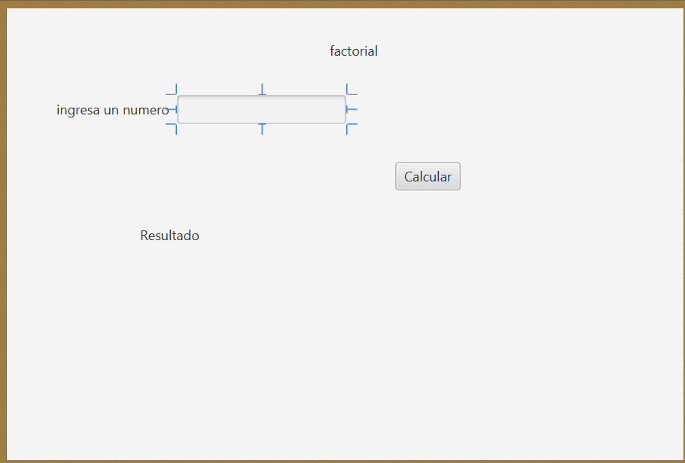
Ejercicio 1 del problema factorial
Este ejercicio es un antes de ingresar un numero y que muestre el resultado de su factorial

Slide 5
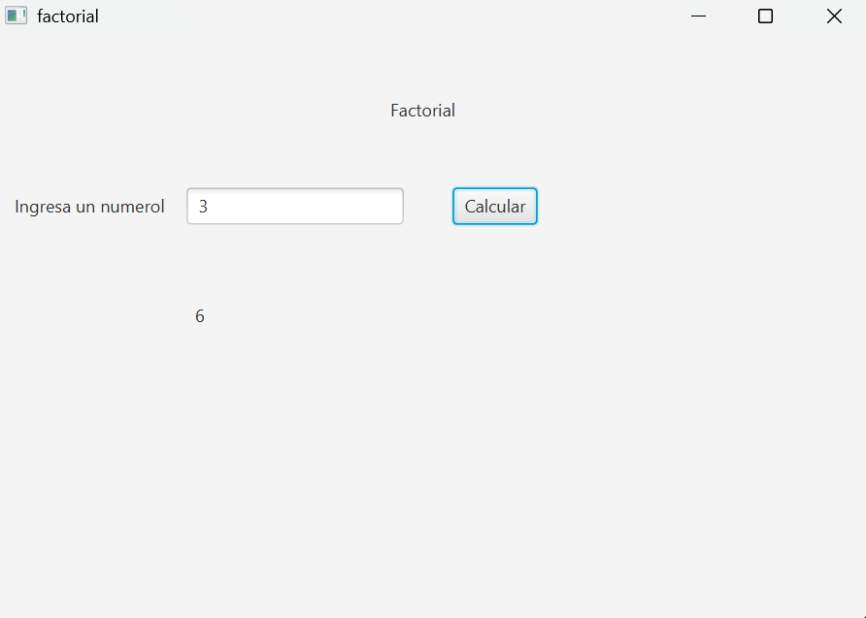
Ejercicio 1 problema de factorial
En este problema ya es el después en donde colocamos el numero en donde indica que ingresemos un numero y lo calculamos y el factorial de 3 es 6

Slide 6
CONCLUSION
En conclusión aprendí sobre la recursividad el como resolver un método factorial dentro de programación y como claramente el resultado fue correcto y el programa de factorial si funciona

Slide 7
FUENTES DE INFORMACION
https://youtu.be/YwRjEOFxvO0?si=0ywJlQuMKreg-Lk8
Vypirailenko, A. (2024, 2 febrero). Programa Java para factorial. CodeGym. https://codegym.cc/es/groups/posts/es.421.programa-java-para-factorial

